Slide 1

ZİRAAT FAKÜLTESİ
Tarımsal Yapılar ve Sulama Bölümü
ZMT-205 Akışkanlar Mekaniği
Doç. Dr. Kadir Ersin TEMİZEL

Slide 2

MOODY Diyagramı
ZMT-205 Akışkanlar Mekaniği
Hafta-11

Slide 3
MOODY Diyagramının kullanımı

Slide 4
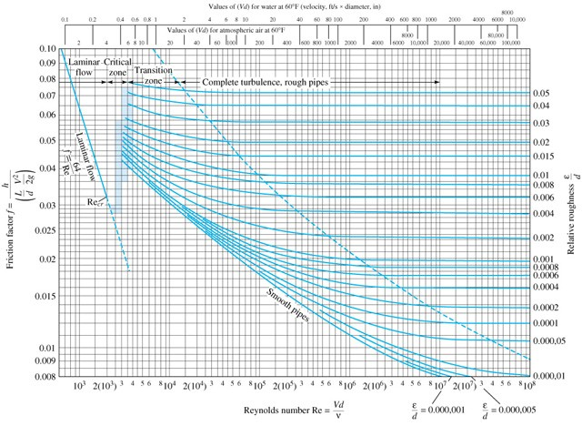

Slide 5
DAİRESEL KESİTLİ BORULARDA
SÜRTÜNME YÜK KAYBININ HESAPLANMASI
Dairesel kesitli borular için:
h_{L}= f (L/D).(V²/2g) Re = D.V / ν f=Φ(Re, ε/D)
h_{L}: Sürtünme yük kaybı, m
f: Sürtünme faktörü (Re ve ε/D için Moody diyagramından alınır)
L: Boru uzunluğu, m
D: Boru çapı, m
V: Ortalama hız, m/s
g: Yerçekimi ivmesi, m/s²
Re: Reynolds sayısı
ν: Kinematik viskozite, m²/s
ε: Mutlak pürüzlülük, mm (Cetvel 6.1)
ε/D: Nispi pürüzlülük

Slide 6
Sf.85 deki problemi inceleyiniz
Uzunluğu 400m olan 200mm çapındaki dökme demir borudan 140L/s lik debi ile viskozitesi v=0.000001 m²/s olan yağ akıtılmaktadır. Meydana gelecek yük kaybını hesaplayınız. (epsilon e=0.25 mm)
Re= DV/v = 0.2 * 4.45 / 0.00001 = 890 000
e/D= 0.25/200=0.00125
Yükkaybını hesaplayınız..
V=Q/A=0.140/(pi*20^2 / 4) =4.4563

Slide 7
0.0205
0.00125
891267

Slide 8
f=0.0205 moody den alınıp
hL= f. L/D . V²/2g
hL= 0.0205. 400/0.2 . 4.45²/2g
hL= 0.0205 x 2000 x 1.009
hL= 41.38 m = 4.1 atm. Kayıp olur.

Slide 9
Kara,2000. s.87 örnek

Slide 10
0.0138
0.0001
891267

Slide 11
YERSEL YÜK KAYIPLARI
Yük kayıpları:
  Sürtünme yük kayıpları (Sürekli yük kayıpları): Boru içerisinde akan sıvının boru çeperine sürtünmesi nedeniyle boru boyunca oluşan yük kayıpları
  Yersel yük kayıpları (Tali yük kayıpları): Dirsek, vana, çıkıntılı conta, redüksiyon gibi unsurlarda, akım hızının (yönünün veya şiddetinin veya her ikisinin) değişmesi nedeniyle oluşan yük kayıpları
Yersel yük kaybı
EEÇ
Pitot tüpü
V₁
V₂
Redüksiyonda hızın şiddeti azalıyor

Slide 12
Yersel yük kaybı
V₂
Dirsekte hızın yönü değişiyor, yersel yük kaybı oluşur
V₁
Redüksiyon dirsekte hızın hem yönü hem şiddeti değişiyor, yersel yük kaybı oluşur
V₁
V₂
Hız değişimine neden olan unsur kısa bile olsa, akışta oluşan karışıklık daha uzun mesafede devam edebilir, bu da yersel yük kaybını arttırır.

Slide 13
Yersel yük kayıplarının büyüklüğü, hıza veya hızdaki değişim miktarına ve bu hız değişiminin ani veya yavaş olmasına bağlıdır.
Yersel yük kayıplarının genel eşitliği:
h_{y}=k.(V²/2g)
Eşitlikte:
hy: Yersel yük kaybı
k : Yersel kayıp katsayısı
V²/2g: Hız yükü
(yersel yük kayıplarının azaltılması için hız azaltılmalı, bu da boru çapını arttırarak sağlanabilir)
Yersel yük kayıpları, eşdeğer boru uzunluğu şeklinde de ifade edilebilir

